Slide 1
Küresel Boyutuyla Tedarik
Zinciri Yönetimi

Slide 2
Giriş
Son yirmi yıl içinde dünyanın küreselleşmesi ve hızlı teknolojik değişimlerin yaşanması nedeni ile işletmeler rekabet güçlerini farklı yöntem ve yaklaşımlar ile arttırmaya çalışmaktadırlar.
Tedarik zinciri yaklaşımı da bu yeni yaklaşımlardan birisidir.
Tedarik zinciri yönetimi ile işletmeler rekabet şartlarında değişen müşteri taleplerine uygun, esnek bir üretim gerçekleştirerek zincirin ilk halkası olan tedarikçiden son müşteriye kadar malzeme, bilgi ve para akışını en iyi şekilde yönetmeye çalışmaktadırlar.
Dünya üzerindeki pazarların küreselleşmesi tedarik zinciri yönetimininde doğal olarak küresel bağlamda ele alınmasını gerektirmektedir.

Slide 3
KÜRESELLEŞME
Yaşadiğimiz çağ küreselleşme çaği olarak nitelendirilmektedir
Ülkeler arasındaki duvarların kalkması, ekonomik, sosyal ve siyasal ilişkilerin gelişmesi ve doğal olarak farklı kültürlerin, inanç ve beklentilerin daha iyi tanınması ve bunun sonucunda da uluslararası ilişkilerin yoğunlaşması küreselleşme olgusunu ortaya çıkarmıştır.
Küreselleşme, dünya genelindeki ekonomik, kültürel, siyasal ve sosyolojik gelişmenin ve değişmenin etkisiyle ülkelerin birbirleri ile yakınlaşmasıdır.
Küreselleşmenin temelinde değişim ve gelişim bulunmaktadır. Serbest ticaret (free trade), küreselleşmenin oluşumunda önemli bir etmendir.
Çokuluslu şirketler ise küreselleşmeyi doğuran etmenlerin başında gelmektedir.

Slide 4
Küreselleşme sürecinin temel özellikleri
1. Tüketici davranışlarının giderek daha homojen bir yapıya sahip olması,
2. Üretim faktörlerinin dünya ölçeğinde değerlendirilerek üretim, dağıtım ve tüketimde kullanılması,
3. Ticari faaliyetlerin, dünya ölçeğindeki çeşitli kural ve standartlara tabii tutulması,
4. İşletmeler arası ilişkilerin gelişmesi,
5. Üretim faaliyetlerinin coğrafik olarak tüm dünyaya dağılmış olması,
6. Tüm dünya da doğrudan yabancı sermaye yatırımlarının hızla artması,
7. İşletmeler başta olmak üzere tüm dünya da ortak ekonomik strateji esasına dayalı bir planlamaya gidilmesi,
8. Üretim faktörlerinin dünya bazında ekonomik, teknolojik ve hatta hukuki bakımlardan sıkı bir bütünleşmeye girmeleri,
9. İşletmeler ve devletlerarasında yeni iletişim yöntemlerinin kullanılması,
10. İşletmelerin dünyada iş yapma şekillerindeki değişmeler nedeni ile yeniden yapılanmaları,
11. İşletme yönetiminin ve yönetici profilinin değişmesidir.

Slide 5
Küreselleşme
Küreselleşme ile birlikte dünya üzerindeki ülkeler arasındaki ticaret artmış, ürün ve hizmetler hemen hemen her ülkede sunulabilir hale gelmiştir.
Bunu kolaylaştıran etmenler arasında ulaşımın daha kolay, hızlı ve konforlu hale gelmesi, iletişimin daha hızlı, çeşitli ve ucuz olması, pek çok ülkenin gümrük duvarlarını kaldırması gibi nedenler sayılabilir.

Slide 6
Örneğin
Barbie bebekleri bugün gerçek bir küresel vatandaş olmuştur.
Orijinalinde bu bebekler Amerika’nın aksine Japonya’da yapılmakla birlikte her bir parçası değişik bir ülkede üretilmektedir. Örneğin saçları halen Japonya’da yapılmakta iken vücudunun plastik parçaları Tayvan’dan, kumaş kıyafetleri Çin’den ve kalıp ile boya malzemesi ise Amerika’dan gelmektedir.
Örneğin McDonald’s dünyanın dört bir yanında pek çok restorantta kabul görmüş yerel ürünlerin yanında kendi ürünlerini küresel olarak hem arzu edilir hem de tanınabilir kılmıştır.

Slide 7
KÜRESEL KAYNAK KULLANIMI
Kaynak kullanımı (sourcing), satın alma ya da tedarik olarak da adlandırılmaktadır ve ürün, malzeme ve hizmetlerin kimden ve nereden tedarik edileceği konusunda kararların alındığı sürece verilen isimdir.
Küresel kaynak kullanımı ise (global sourcing), mal ve hizmetlerin jeopolitik sınırlar arasında oluşturulan pazarlardan temin edilmesidir. Küresel kaynak kullanımının en önemli nedenleri arasında diğer ülkelerde işgücü ve hammadde maliyetlerinin düşük olması, yüksek vergi indirimlerinin uygulanması ve gümrük vergilerinden ya muaf olunması ya da bu vergilerin çok düşük uygulanıyor olması sayılabilir.

Slide 8
İşletmeleri uluslararası pazarlara iten bazı nedenler
Uluslararası Müşteriler:
Uluslararası Rekabet:
Yasal Düzenlemeler:
Yeni ve Geniş Pazarlar:
Ölçek Ekonomileri:
Maliyet Avantajı

Slide 9
Uluslararası faaliyet
Uluslararası faaliyet göstermeye başlayan işletmeler doğal olarak küresel kaynaklardan yararlanmaktadır.
Üretim artık çok geniş bir coğrafyada yerine getirilmektedir. Alman firması olan Adidas, Çin’de ürettiği spor ayakkabıyı, Türkiye’de satmaktadır.
İşletmelerin bu çok uluslaşması ve kaynak kullanımının da uluslararası hale gelmesi ile ürün ve hizmetlerin rahatlıkla akışının sağlanabilmesi için küresel tedarik zincirine ihtiyaç duyulmaktadır.

Slide 10
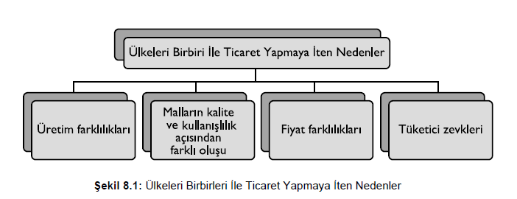
Uluslararasi Ticaret

Slide 11
Gri pazar,
Gri pazar, herhangi bir firmanın yetkili satıcı ya da ithalatçı sıfatına sahip olmamasına rağmen piyasada mal satışı yapması ya da ithal etmesidir.
Örneğin Levi Strauss’un ürünlerini Avrupa’da ithal etmek ve satmak üzere kendilerine yetki verilen tek bir yetkili ithalatçı dağıtıcı vardır.
Ancak başka şirketler bu kot ürünleri kaynağından satın alıp, Avrupa’ya resmi ithalatçı dağıtıcıdan daha ucuza ithal edip satabilir ve bu piyasaya girebilir.
Gri pazarın yasal olması konusunda ise halen hükümetler bir görüşbirliğine varabilmiş değildir

Slide 12
KÜRESEL TEDARİK ZİNCİRİ YÖNETİMİ
Küreselleşmenin bir sonucu olarak işletmeler rekabet güçlerini kaybetmemek için ortaya çıkan hızlı değişimlere uyum sağlamak durumundadırlar. Bu konuda işletmelere en çok fayda sağlayan ve en önemli faaliyetlerden birisi Tedarik Zinciri Yönetimidir.
Tedarik Zinciri Yönetimi (TZY), işletmenin merkezinde olan müşteriye doğru ürünün, doğru zamanda, doğru yerde, doğru fiyattan ve tüm tedarik zinciri için mümkün olan en düşük maliyetten ulaşmasını sağlayan malzeme, bilgi ve paranın bütünleşik bir şekilde yönetilmesidir.

Slide 13
Tedarik Zinciri Yönetimi’nin etkin bir şekilde tasarlanıp yönetilmesi ile işletme şu amaçlara ulaşmayı hedefler
1. Üretimin düzenli bir şekilde gerçekleştirilmesi için gerekli olan malzeme, servis ve bilgi akışının kesintisiz bir şekilde gerçekleşmesi,
2. Stok maliyetlerinde ve stok kayıplarında azalma,
3. Ürün kalitesini en iyi şekilde koruyabilmek,
4. Güvenilir tedarikçiler bulmak, bu tedarikçiler ile ilişkileri geliştirmek ve korumak,
5. Tedarik edilen hammadde, yardımcı madde, parça ve servislerde bir standart elde edebilmek,
6. İhtiyaç duyulan hammadde, yardımcı madde, parça ve hizmetleri en düşük maliyet ile elde edebilmek,
7. İşletmenin pazarlık ve rekabet gücünü arttırabilmek,
8. İşletme içi ilişkileri geliştirmek,
9. Yönetim giderlerini en alt seviyede tutabilmektir.

Slide 14
Küresel Tedarik Zinciri Yönetimi
Tedarik zinciri faaliyet ve süreçlerinin birden fazla ülkedeki işletmeler arasında gerçekleşmesi durumunda ise Küresel Tedarik Zinciri Yönetiminden söz edilmektedir.
Küresel Tedarik Zinciri Yönetimi’nin amacı, odak noktasında olan işletme ile onun ortakları arasındaki bağlantılar sırasında gerçekleştirilen tedarik zinciri faaliyetlerinden mümkün olduğunca en yüksek verimi elde edebilmektir.

Slide 15
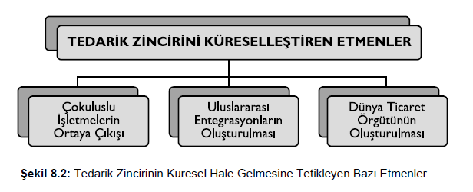

Slide 16
tedarik zincirinin küreselleşme ile yöneticiler değişik engeller ile karşı karşıya kalır
Bu engeller;
Zaman temelli rekabet engelleri,
Ticari engeller,
Ulaşım engelleri,
Yeniden yapılanma engelleri,
Ülkelerin kendilerine özgü engelleri şeklinde sayılabilir.

Slide 17
küresel tedarik zinciri faaliyetleri sırasında yerel ya da bölgesel faaliyetlerin gerçekleştirilmesinde karşılaşılan bazı problemler
Ortak planlama problemleri, küresel ortama uygun niteliklere sahip personel bulma sorunları ve tecrübe yetersizliği,
İdari ve hukuki standartların ve kısıtlamaların ülkelere göre değişiyor olması,
İletişim ve dil problemleri,
Bölgelere göre kültürün farklılık göstermesi,
Donanım farklılıkları (otomasyon sistemleri, elleçleme imkânları gibi),
Ülkelerarası kur ve bankacılık sistemindeki farklılıklar,
Tedarik zincirinin değişik halkalarını gerçekleştirecek olan lojistik personeldeki çokulusluluk eksikliği,
Tedarik zinciri ortakları arasında oluşabilecek karşılıklı güven sorunlarıdır.

Slide 18
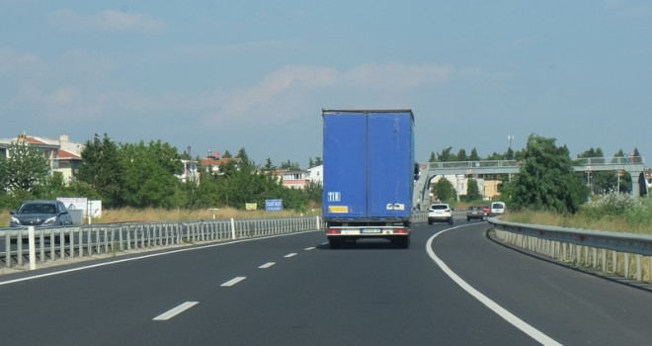
2018 Yılı Lojistik Performans Endeksi Açıklandı… İşte Türkiye’nin Endeksteki Yeri
Dünya Bankası’nın iki yılda bir düzenlediği Lojistik Performans Endeksi’ndeki sıralama ülkelerin gümrük, altyapı, uluslararası gönderiler, lojistik yeterlilik, takip ve izleme ve zamanında teslimat kriterlerine göre belirleniyor. Almanya’nın ilk sırada, İsveç’in ikinci, Belçika’nın üçüncü sırada yer aldığı 2018 Lojistik Performans Endeksi’nde Türkiye, 47. sırada yerini aldı.

Slide 19
Dünya Bankası 2018 Yılı Lojistik Performans Endeksi
160 ülkenin lojistik performansının değerlendirildiği 2018 Dünya Bankası Lojistik Performans Endeksi’nde 3.15 puanla Türkiye 47. sırada yer aldı.
Bir önceki 2016 Lojistik Performans Endeksi’nde 34. sırada yer alan Türkiye, 2014’te 30. sırada yer almıştı.
Türkiye’nin 2018 Lojistik Performans Endeksi’ndeki sıralamasını belirleyen kriterlerdeki puanı ve sıralaması ise şu şekilde oldu: Türkiye,
“Gümrük” kriterinde 2.71 puanla 58.
“Altyapı” kriterinde 3.21 puanla 33.
“Uluslararası Gönderiler” kriterinde ise 3.06 puanla 53.
“Lojistik Yeterlilik” kriterinde 3.05 puanla 51.
“Takip ve İzleme”de 3.23 puanla 42.
“Zamanında Teslimat” da ise 3.63 puanla 44. sırada yer aldı.

Slide 20
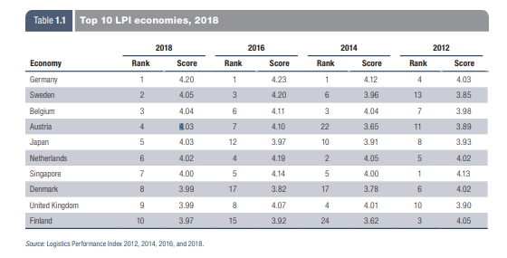
Top 10 LPI economies, 2018

Slide 21
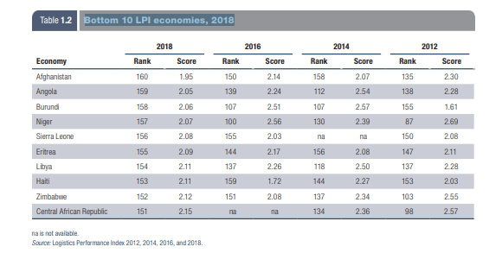
Bottom 10 LPI economies, 2018

Slide 22
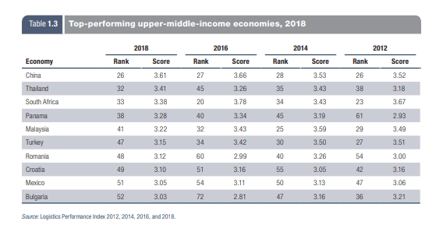
Top-performing upper-middle-income economies, 2018

Slide 23
KÜRESEL YÜK TAŞIMACILIĞI MODLARI
Denizyolu Taşımacılığı
Uluslararası taşımacılığın temelini oluşturan deniz taşımacılığı, küresel pazarları birbirine bağlayan merkezi ve tarihsel bir role sahip bir taşımacılık türüdür.
Denizyolu taşımacılığı diğer taşımacılık türlerine göre biraz yavaş olsada daha ucuz bir taşıma yöntemidir.
Denizyolu taşımacılığı hacim, tonaj ve mesafe arttıkça en ekonomik mod olarak her türlü yük için kullanılabilir.
Ayrıca büyük hacimli ve düşük değerli ürünler olan kimyevi maddeler, muhtelif yağlar, metal döküntüler, kereste, borular, taşınmaları kendi tekerleği ile hareket eden ya da çekilebilen tüm araçlar, konteyner taşımaları, canlı hayvan ve soğuk malzemeler, kum, kömür, maden cevherleri gibi çabuk bozulmayan ürünler için düşük maliyetli bir taşımacılık şeklidir.
Bunun yanında elastikiyetinin olmaması, yavaş olması, kapıdan kapıya taşımaya olanak tanımaması, alt yapı maliyetlerinin yüksek olması, hava koşullarına bağlı olarak taşıma riskinin artması denizyolu taşımacılığının zayıf yönleri olarak sayılabilr.

Slide 24
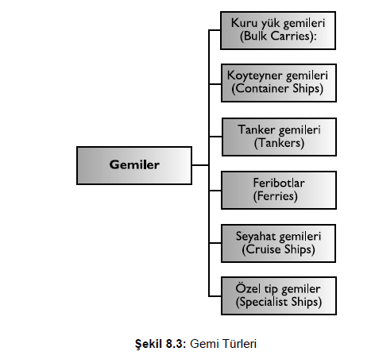
Gemi türleri

Slide 25
Havayolu Taşımacılığı
Havayolu taşımacılığı, denizyolu taşımacılığna göre daha kısa bir geçmişe sahiptir.
Havayolu taşımacılığının en önemli yönü yük ve yolcu trafiğini aynı araçta birleştiriyor olmasıdır.
Havayolu taşımacılığı aynı zamanda son yüzyılın lojistik alanında gerçekleşen en büyük gelişmesidir.
Birkaç yüzyıl öncesine kadar hiç bilinmeyen bir taşımacılık türü olan havayolu taşımacılığı, günümüzde dünya ticaretinin %34’ünün gerçekleştirildiği bir taşımacılık türü haline gelmiştir.

Slide 26
Hava kargo taşımacılığındaki hızlı gelişimin temel nedenleri
Havayolu ticaretinin serbestleştirilmiş olması,
Dünya ticaret antlaşmalarının neden olduğu küresel bağımsızlık,
Ürünlerin ve hizmetlerin uluslararası düzeyde üretilip satılması,
Tam zamanında üretim, stok yönetimi gibi yeni stok yönetim modellerinin ortaya atılması,
Havayolu taşımacılığına uygun yeni ürünlerin üretilmiş olması,
Tüketim ömrü kısa olan ve yüksek değere sahip olan ürünlerin hızlı gelişimidir.

Slide 27
Havayolu taşımacılığı teslimat hızının maliyetlerden daha önemli olduğu durumlarda öncelik kazanan bir taşımacılık metodudur.
Ayrıca hacmi ve ağırlığı düşük ancak pahada değeri yüksek olan eşyalar için uygun bir taşımacılık türüdür.
Yüksek hız, sık ulaşım olanağı ve taşınan malların zarar görme olasılıklarının düşük olması bu taşımacılığın üstün yanları olarak sayılabilir.
Uluslararası ticaretin artması ile birlikte büyüme gösteren diğer taşımacılık türlerine göre havayolu taşımacılığı çok daha büyük bir oranda artış göstermektedir.
Havayolu taşımacılığı tedarik zinciri yöneticilerine zamanında ve hızlı hizmet verebilme olanağı tanıyan ancak diğer modlar içerisinde en pahalı olan moddur.
Fakat müşteri hizmetlerinin en iyi şekilde yerine getirilebilmesi ve stoklama maliyetlerinin düşürülebilmesi göz önünde tutulduğunda işletmeler küresel pazarlarda yer alabilmek için bu taşımacılık türünüde tercih edebilmektedirler.

Slide 28
Karayolu Taşımacılığı
Karayolu taşımacılığı, eşyanın karayolu üzerinde kamyon, tır gibi araçlar ile bir noktadan başka bir noktaya taşınmasıdır.
Dünyada ve ülkemizde en yaygın olarak kullanılan taşımacılık türlerinden birisidir.
Karayolu taşımacılığı ister ulusal olsun isterse uluslararası olsun tedarik zinciri içerisindeki her türlü taşımacılık için önemlidir.
Karayolu taşımacılığı uluslararası ticarette bazı bölgelerde uygulanmakta olan karma taşımacılık için de önemli bağlantı aşaması olmaktadır.
Her taşımacılık türünde olduğu gibi kara yolu taşımacılığı da ülkelerde uygulanan değişik yasalardan etkilenir.

Slide 29
Demiryolu Taşımacılığı
Demiryolu uzun mesafeli ve yüksek hacimli taşımalarda en iyi alternatiflerden birini oluşturmaktadır.
Demiryolunun avantajları arasında yüksek kapasite, düşük birim maliyet, güvenilirlik, uzun taşıma
mesafeleri ve diğer taşıma modları ile bağlantı kurabilme sayılabilir.
Demiryolunun bu avantajlarının yanında bazı dezavantajları da vardır.
Bunlar arasında demiryollarının belli güzergâhları kullanabilmesi nedeniyle ulaştırma esnekliğinin sağlanamaması, yükün en az iki kere elleçlenmesi, gabariden taşan yükün taşınmasının imkânsız olması, terminal noktalarında elleçleme maliyetlerinin yüksek olması, hız konusunda diğer modların gerisinde kalması gibi sayılabilir.
Demiryolları raylara tabii kalınarak taşımacılık yapılmasını gerektiren bir taşımacılık türü olduğu için elleçleme miktarınıda arttırmaktadır.

Slide 30
Karma Taşımacılık
Karma taşımacılık, aynı ürünü taşımak için birden fazla taşımacılık modunun (türünün) birlikte kullanıldığı bir taşımacılık türüdür.
Taşımacılığın en karmaşık yapılarından birisini oluşturmaktadır. En sık kullanılan taşıma modları kara, deniz ve demir yollarıdır. Karma taşımacılık küresel iş hayatının ortaya çıkardığı bir gelişmedir.
Küresel tedarik zinciri içerisinde pek çok değişik ülkeye değişik ulaşım yolları ile bağlantı yapıldığı için küresel tedarik zinciri yönetimine en uygun ve en çok kullanılan taşımacılık modudur.
Günümüzde koordinasyonu en iyi şekilde sağlayabilmek için gelişmiş bilişim sistemleri kullanan karma taşımacılık şirketleri kurulmuştur.
Karma taşımacılıkta amaç, hız, maliyet, güvenlik ve hizmet kalitesi unsurlarının en uygun bileşimini elde etmektir.

Slide 31
Karma taşımacılığın üç farklı uygulama şekli
Çok Modlu Taşımacılık (Multimodel Transportation): İki ya da daha fazla taşımacılık modunun kullanıldığı ve mod değişimleri sırasında yüklerin doğrudan elleçlendiği bir taşımacılık sistemidir.
Modlararası Taşımacılık (Intermodal Transportation): Modlararası taşımacılık, taşıma aracı ya da kabına bağlı kalınmaksızın birden çok taşımacılık modunun kullanıldığı bir taşımacılıktır. Bu taşımacılıkta aynı taşıma aracı ya da kabı ile iki ya da daha fazla taşımacılık modu kullanılmaktadır.
Kombine Taşımacılık (Combined Transportation): Bu taşımacılıkta aynı taşıma aracı ya da kabı ile birden fazla taşıma modu kullanılmaktadır. Sevkiyatlar arasında ciddi anlamda koordinasyon olmalıdır.

Slide 32
KÜRESEL TEDARİK ZİNCİRİ İÇERİSİNDE BİLGİ AKIŞI VE BİLGİNİN YÖNETİMİ
Tedarik zinciri yönetiminin tanımında da belirtildiği gibi tedarik zinciri içerisinde para, malzeme ve bilgi akışı olmaktadır ve bunların bütünleşik bir şekilde yönetilmesi tedarik zincirinin başarısını olumlu yönde etkileyecektir.
Malzeme akışı kaynak akışını ve nakliyenin teslim edilmesini mümkün kılmakta, para akışı tedarikçilerin ödemelerinin yapılmasını garanti altına almaktadır. Bilgi akışı bunlardan çok daha karmaşık bir yapıya sahiptir.
Bilgi tedarik zinciri içerisindeki talepleri karşılayabilme yeteneğinin en önemli unsurudur.

Slide 33
Bilginin işletmeleri kendi bünyelerinde bilgi teknolojileri kullanmaya iten özellikler
Bilginin karmaşık bir yapıya sahip olması
Gerekli gereksiz çok fazla bilginin bulunması
Doğru bilgiye ulaşmanın zor olması ve
Bilginin çok hızlı yayılmasıdır.

Slide 34
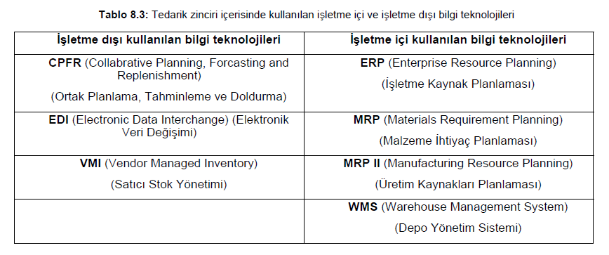

Slide 35
Bilgi akışının çalışanlar arasında sorunsuz akışı ve kolay ulaşılabilir olmasının faydaları
Küresel tedarik zincirinin planlanmasına ve kontrol edilmesine yardımcı olur,
Haftanın yedi günü ve günün yirmi dört saati zincir içerisinde yolunda gitmeyen herhangi bir şey olduğunda anında müdahele edilebilmesini sağlar,
Taleplerin tam olarak karşılanmasına yardımcı olur,
Stok kontrollerinin (yetersiz ya da fazla stok gibi) tam olarak yapılabilmesine olanak tanır,
Müşteri odaklı çalışılmasını sağlar,
Zaman baskısını azaltır,
Plan değişikliklerini azaltır,
Küresel tedarik zinciri içerisinde koordineli çalışılmasını sağlar.

Slide 36
Sorular
Küreselleşmede ticaretin etkisi nasıl olmuştur?
İşletmeleri uluslararası pazarlara iten ve küresel kaynak kullanımına
neden olan etmenler hakkında bilgi veriniz?
Tedarik zincirinin işletmeler için önemini açıklayınız?
Türkiyenin 2010, 2012 ve 2018 yılları arasındaki lojistik performans
indeksi nedir?

